Slide 1
Oceanmin
Deep Ocean Minerals

Slide 2
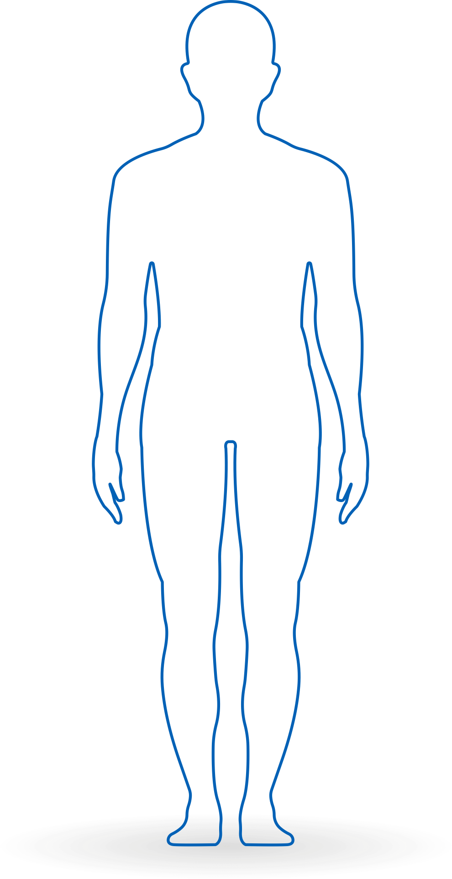
Причины усталости
Усталость –
следствие
современного
ритма жизни
Стресс
Большие физические нагрузки
Хронические
заболевания
Отсутствие
физической
активности
Вирусные и бактериальные
инфекции
Высокие умственные нагрузки
*Аведисова А.С. Антиастенические препараты как терапия первого выбора при астенических расстройствах // рмж. 2004. № 22. С. 1290.
*Аведисова А.С. Терапия астенических состояний // фармацевтический вестник. 2003. № 3 (282). С.15–16.
*Воробьева О.В. Многогранность феномена астении // рмж. 2012. № 5. С. 248–252.
*Лебедев М.А., Палатов С.Ю., Ковров Г.В. Неврозы (клиника, динамика, терапия) // рмж. Медицинское обозрение. 2013. № 3. С. 165–168.
Смещение биоритмов
при изменении часовых
поясов
Нарушения работы ЖКТ, которые ухудшают усвоение магния.
Нарушение сна
Oceanmin
Notes:
Аведисова А.С. Антиастенические препараты как терапия первого выбора при астенических расстройствах // РМЖ. 2004. № 22. С. 1290.
Аведисова А.С. Терапия астенических состояний // Фармацевтический вестник. 2003. № 3 (282). С.15–16.
Воробьева О.В. Многогранность феномена астении // РМЖ. 2012. № 5. С. 248–252.
Лебедев М.А., Палатов С.Ю., Ковров Г.В. Неврозы (клиника, динамика, терапия) // РМЖ. Медицинское обозрение. 2013. № 3. С. 165–168.

Slide 3
Усталость — симптом, а не отдельное состояние.
Снижение энергии, работоспособности и мотивации.
Быстрая утомляемость — следствие усталости.
Нарушение концентрации внимания, беспокойство, слабость, проблемы со сном, раздражительность, повышенная чувствительность к свету.
Переутомление — опасное для здоровья последствие длительного утомления.
Расстройство сна, апатия, нарушение сердечного ритма и дыхания, повышенное потоотделение, головная боль, головокружение, заторможенность, появление болевых ощущений в мышцах, снижение иммунитета.
Oceanmin
Notes:
Аведисова А.С. Антиастенические препараты как терапия первого выбора при астенических расстройствах // РМЖ. 2004. № 22. С. 1290.
Аведисова А.С. Терапия астенических состояний // Фармацевтический вестник. 2003. № 3 (282). С.15–16.
Воробьева О.В. Многогранность феномена астении // РМЖ. 2012. № 5. С. 248–252.
Лебедев М.А., Палатов С.Ю., Ковров Г.В. Неврозы (клиника, динамика, терапия) // РМЖ. Медицинское обозрение. 2013. № 3. С. 165–168.

Slide 4
В современном мире хроническая усталость
и эмоциональное выгорание – признанные диагнозы
90%
случаев хронической усталости остаются недиагностированными
51%
взрослых людей страдает от стресса, связанного с усталостью
70%
людей ежедневно чувствуют усталость на работе
20%
дорожно-транспортных происшествий со смертельным исходом связаны с усталостью водителя
* Состояние выгорания на работе включено в каталог международной классификации болезней (МКБ-11) под названием «выгорание» и кодом QD85. Решение было принято на Всемирной ассамблее здравоохранения, которая завершилась накануне в Женеве. Новый каталог вступит в силу 1 января 2022 года.
Усталость у норвежского населения в целом: нормативные данные и ассоциации. Jon håvard loge, øivind ekeberg, stein kaasa. Fatigue in the general norwegian population: normative data and associations. Journal of psychosomatic research. Volume 45, issue 1, 1998, pages 53-65.
* Согласно отчету национального совета по безопасности (NSC www.nsc.org), проведенному в 2018 году, две трети рабочей силы США испытывают усталость на рабочем месте. Это означает, что почти 107 миллионов из 160 миллионов американских рабочих страдают от профессиональной усталости. Усталость, которая может быть острой или хронической, определяется NSC как «чувство усталости, сонливости, снижения энергии и увеличения усилий, необходимых для выполнения задач на желаемом уровне».
Жалобы, подобные синдрому усталости и хронической усталости, среди населения в целом. Marjolein van’t Leven, Gerhard A. Zielhuis, Jos W. Van der meer, André L. Verbeek, Gijs Bleijenberg, Fatigue and chronic fatigue syndrome-like complaints in the general population, European Journal of Public Health, Volume 20, Issue 3, june 2010, pages 251–257,
* Согласно отчету института медицины (IOM) за 2015 год, до 2,5 миллиона человек в США страдают синдромом хронической усталости (СХУ), причем 90% этих случаев остаются недиагностированными.
По сравнению с острой усталостью, которая может быть устранена с помощью достаточного отдыха и расслабления, СХУ является инвалидизирующим и длительным заболеванием, которое не проходит после отдыха. Это болезнь, которую часто неправильно понимают и не диагностируют из-за недостаточной осведомленности как со стороны пациента, так и со стороны врача. (https://www.cdc.gov/me-cfs/about/index.html)
Junghaenel DU, Christodoulou С, Lai JS, Stone AA. Demographic correlates of fatigue in the US general population: results from the patient-reported outcomes measurement information system (PROMIS) initiative. J Psychosom Res. 2011;71(3):117-123. Doi:10.1016/j.Jpsychores.2011.04.007
* Распространенность утомляемости за 2 недели исследований составила 37,9% (Ricci JA, Chee E, Lorandeau AL, Berger J. Fatigue in the U.S. Workforce: prevalence and implications for lost productive work time. J Occup Environ Med. 2007 jan;49(1):1-10. Doi: 10.1097/01.Jom.0000249782.60321.2a. PMID: 17215708.)
Oceanmin

Slide 5
Усталость начинается
в клетке
Усталость – это недостаток энергии,
который наступает в результате:
истощения энергетических ресурсов в тканях (молекул АТФ);
накопления продуктов клеточного обмена веществ.
Клетка
Oceanmin
Notes:
Здоровье организма зависит от здоровья каждой клетки.
Калий – это ключ к здоровью клетки.
Магний – второй после калия по содержанию в клетке и четвертый важнейший в организме из электролитов после натрия, калия и кальция.
80–90% внутриклеточного магния находится в энергетических станциях клетки – митохондриях – в комплексе с АТФ (главным источником энергии в организме). Именно магний активирует работу фермента Na+-K+-АТФазы, «закачивающего» калий в клетку, а значит, обеспечивающего здоровое и активное функционирование каждой клетки.

Slide 6
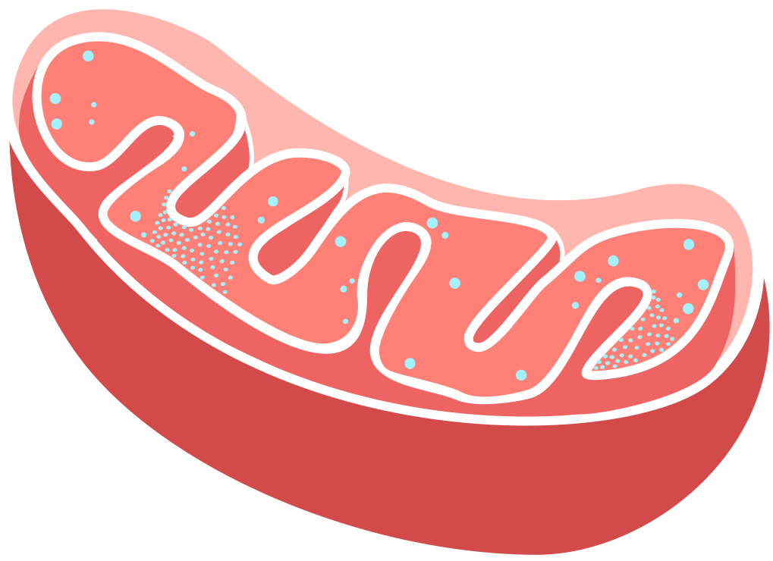
Молекулы АТФ вырабатываются
митохондриями —
микроскопическими «энергетическими станциями», расположенными внутри каждой клетки.
АТФ
АТФ
митохондрия
Na
Na
Калий-натриевый насос
K
обеспечивает поступление питания внутрь клетки
и выведение продуктов жизнедеятельности из клетки. Его нормальная работа позволяет избежать накопления в клетке продуктов клеточного обмена веществ.
Na
Незаменимым участником обоих процессов является МАГНИЙ (Mg)
K
K
Na
Oceanmin

Slide 7
Mg
Mg
+
K
01
Mg
02
Na
Магний
Магний
необходим для выработки энергии митоходриями: он стабилизирует молекулу АТФ, принимает участие в её расщеплении и обеспечивает высвобождение энергии.
обеспечивает работу калиево-натриевого насоса, активируя фермент, который контролирует баланс натрия
и калия, удерживая натрий вне клетки, а калий внутри клетки.
Магний необходим для поддержания гомеостаза (саморегуляции) митохондрий.
Без магния работа митохондрий невозможна.
Поэтому нехватка в организме
магния дестабилизирует работу
практически всех систем и органов.
Oceanmin
Notes:
Магний участвует в процессах генерации и использования энергии, поскольку аккумулятором и и источником энергии любой клетки является макроэргическая молекула аденозинтрифосфат (АТФ), функционирующая в виде соли АТФ-Мg. Именно поэтому чем выше метаболическая активность клетки, тем выше потребность в магнии.

Slide 8
Потерю магния
сложно диагностировать
99%
Внутриклеточное содержание магния составляет около 99%, в плазме крови магния всего около 1%. Причем примерно ½ запасов внутриклеточного магния приходится на костную ткань и примерно ½ — на мягкие ткани.
При снижении концентрации магния в крови, организм будет забирать его из запасов, приводя к нарушению работы мышц, ухудшению структуры костной ткани.
Mg
1%
Mg
Mg
Mg
Поэтому судороги в мышцах, вялость, утомляемость появятся раньше, чем анализ крови покажет дефицит магния.
Oceanmin
Notes:
Кости и мышцы представляют собой основное депо магния в организме, а кровь обеспечивает транспорт магния между тканями.
При дефиците магния организм, конечно же, будет пытаться компенсировать его содержание самостоятельно и высвобождать из костей и мышц, предотвращая снижение концентрации в сыворотке крови. Поэтому судороги в мышцах, вялость, утомляемость будут наблюдаться раньше, чем дефицит магний-иона в крови, который можно определить при анализе в лаборатории.

Slide 9
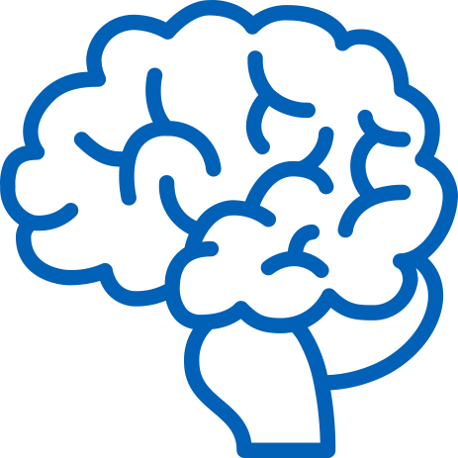
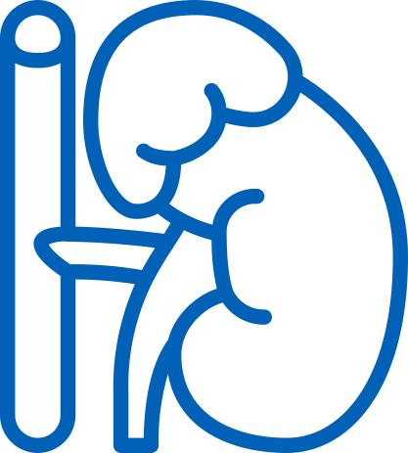
Какие органы
“устают” быстрее
всего?
мозг
Органы с высокими
энергетическими затратами:
нервная ткань
сердце
Недостаточное поступление магния в первую очередь отражается на работе этих органов.
мышцы
надпочечники
Oceanmin

Slide 10
Магний – главный враг усталости
регулирует возбудимость
и проводимость нервной ткани
борется с симптомами
бессонницы ****
генерирует энергию и поддерживает ее на стабильном уровне*
улучшает
механизмы памяти
восстанавливает мышечную силу**
нормализует пищевое
поведение
расслабляет мышцы, помогает снять спазм после физической нагрузки и стресса***
Oceanmin
Notes:
Tardy, Anne-Laure et al. “Vitamins and Minerals for Energy, Fatigue and Cognition: A Narrative Review of the Biochemical and Clinical Evidence.” Nutrients vol. 12,1 228. 16 Jan. 2020, doi:10.3390/nu12010228
*- превращает глюкозу из пищи – в энергию; входит в состав молекулы АТФ*, влияет на уровень калия в клетке. АТФ обеспечивает энергией основные процессы в организме. Эти процессы варьируются от производства ферментов до обработки и транспортировки питательных веществ.
** Рандомизированные контролируемые испытания, в которых оценивалось влияние добавок магния на мышечную силу и работоспособность у взрослых, дают положительные результаты
Brilla L.R., Haley T.F. Effect of magnesium supplementation on strength training in humans. J. Am. Coll. Nutr. 1992;11:326–329
Kass L.S., Poeira F. The effect of acute vs chronic magnesium supplementation on exercise and recovery on resistance exercise, blood pressure and total peripheral resistance on normotensive adults. J. Int. Soc. Sports Nutr. 2015;12:19.
Zhang Y., Xun P., Wang R., Mao L., He K. Can Magnesium Enhance Exercise Performance? Nutrients. 2017;9:946.
Cinar V., Nizamlioglu M., Mogulkoc R. The effect of magnesium supplementation on lactate levels of sportsmen and sedanter. Acta Physiol. Hung. 2006;93:137–144
*** Магний участвует в передаче нервных сигналов и действует как миорелаксант.
DiNicolantonio JJ, O'Keefe JH, Wilson W. Subclinical magnesium deficiency: a principal driver of cardiovascular disease and a public health crisis [published correction appears in Open Heart. 2018 Apr 5;5(1):e000668corr1]. Open Heart. 2018;5(1):e000668. Published 2018 Jan 13. doi:10.1136/openhrt-2017-000668
Magdolna Hornyak, Ulrich Voderholzer, Fritz Hohagen, Mathias Berger, Dieter Riemann, Magnesium Therapy for Periodic Leg Movements-related Insomnia and Restless Legs Syndrome: An Open Pilot Study, Sleep, Volume 21, Issue 5, August 1998, Pages 501–505,
****Магний может улучшить сон помогает клеткам функционировать.
Имеющиеся данные также свидетельствуют о том, что магний влияет на такие симптомы как плохой сон, раннее пробуждение утром и трудности с засыпанием.
Wienecke E, Nolden C. Langzeit-HRV-Analyse zeigt Stressreduktion durch Magnesiumzufuhr [Long-term HRV analysis shows stress reduction by magnesium intake]. MMW Fortschr Med. 2016 Dec;158(Suppl 6):12-16. German. doi: 10.1007/s15006-016-9054-7. Epub 2016 Dec 8. PMID: 27933574.
Abbasi B, Kimiagar M, Sadeghniiat K, Shirazi MM, Hedayati M, Rashidkhani B. The effect of magnesium supplementation on primary insomnia in elderly: A double-blind placebo-controlled clinical trial. J Res Med Sci. 2012 Dec;17(12):1161-9. PMID: 23853635; PMCID: PMC3703169.

Slide 11
Потери магния
превышают
восполнение
Mg
~ 300- 420 мг/сутки
в зависимости от пола
и страны проживания
Потребность в магнии
для взрослого человека:
~60%
взрослого населения США не потребляют
необходимого количества магния*
30%
взрослых жителей РОССИИ получают менее 70%
рекомендованной суточной дозы магния**
~70%
взрослых во ФРАНЦИИ в возрасте
18-54 года не потребляют рекомендованной
суточной дозы магния***
79%
населения ИСПАНИИ потребляет менее 80%
рекомендованной суточной дозы магния****
Oceanmin
Notes:
Магний – универсальный регулятор биохимических и физиологических процессов. В организме не менее 500 магний- зависимых белков и более 300 ферментов, в активации которых он участвует. Важнейшие процессы в клетках являются магний-зависимыми, это синтез нуклеиновых кислот, окислительный метаболизм, процессы нервной и мышечной возбудимости, мембранного транспорта, обеспечение стабильности генома, абсолютно необходим магний для синтеза иммуноглобулина G (IgG).
*Nielsen F.H. Magnesium, inflammation, and obesity in chronic disease // Nutr. Rev. 2010. №68. Р. 333–340
**Орлова С.В. Хелатные комплексы в нутрициологии и диетологии. М., 3-е изд., перераб. и доп. 2007. С. 72.
***Agence Nationale de Sécurité Sanitaire de L’alimentation de L’environnement et du Travail (ANSES). Avis de l’ANSES relatif à l’évaluation des apports en vitamines et minéraux issus de l’alimentation non enrichie, de l’alimentation enrichie et des compléments alimentaires dans la population Française: estimation des aApports usuels, des prévalences d’inadéquation et des risques de dépassement des limites de sécurité (Saisine n◦2012-SA-0142); ANSES, Ed.; ANSES: Maisons-Alfort, France, 2015
****Olza, J.; Aranceta-Bartrina, J.; González-Gross, M.; Ortega, R.M.; Serra-Majem, L.; Varela-Moreiras, G.; Gil, Á. Reported Dietary Intake, Disparity between the Reported Consumption and the Level Needed for Adequacy and Food Sources of Calcium, Phosphorus, Magnesium and Vitamin D in the Spanish Population: Findings from the ANIBES Study. Nutrients 2017, 9, 168

Slide 12
Постоянные потери
необходимо компенсировать
Потеря
магния
постоянная
Восполнение
постоянное
небольшими дозами
Oceanmin
Notes:
В течение дня организм среднестатистического человека даже без “марафонских” нагрузок постоянно теряет магний (поддержание обмена веществ, умственный труд, фитнес, стресс, учеба, алкоголь, диеты ). Эти потери могут происходить в небольших количествах, тем не менее они с каждым днем уменьшают содержание магния в организме. Восполнения магния только из пищи зачастую недостаточно, поскольку современные продукты бедны минералами, ежедневный рацион избыточен рафинированной едой и жирами. Ситуация усугубляется вредными привычками, плохой экологией, высоким уровнем стресса.

Slide 13
Oceanmin
Oceanmin
100% концентрат природных глубоководных минералов
в ионной форме.
Помогает оптимизировать жизненные процессы
в организме, способствует выработке энергии в клетках.

Slide 14
Oceanmin —
K
Простой и удобный способ восполнить потерю магния и обеспечить организм необходимыми легкодоступными минералами.
B
Ca
Mn
В составе МАГНИЙ и еще около
70 минералов из глубоководной
морской воды.
Fe
70
Mg
Br
Zn
Oceanmin
Notes:
Концентрат глубоководных природных минералов

Slide 15
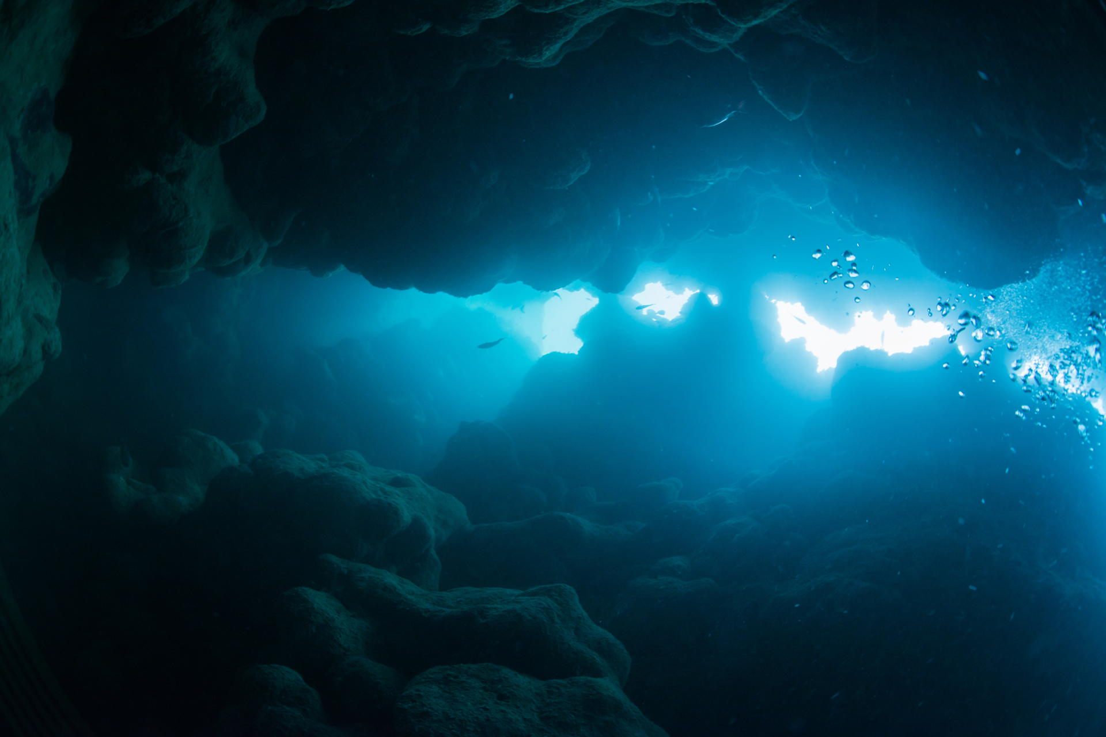
Oceanmin —
сила океана в твоем
стакане воды
Вода для производства Oceanmin добывается с глубины 662 м обладает особыми свойствами:
662 м
чистота
прозрачность
высокая минеральная
плотность
Oceanmin

Slide 16
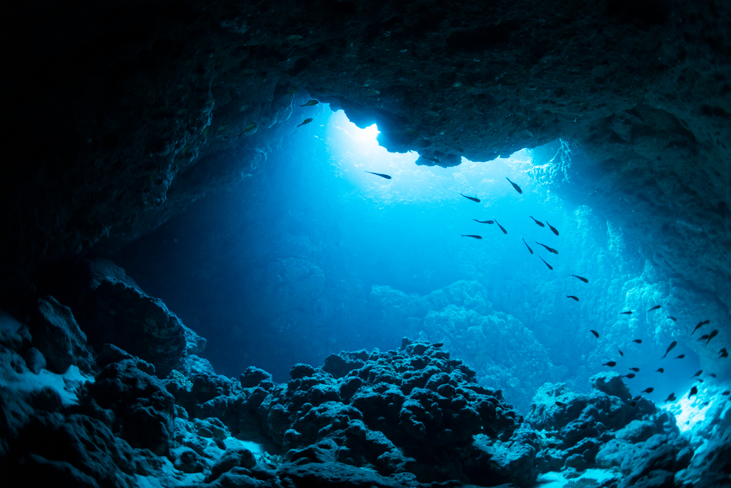
Источник Oceanmin –
Deep Ocean Water
662 м
Oceanmin
Notes:
Воду для производства OCEANMIN добывают с глубины 662 метра у восточного побережья Тайваня.

Slide 17
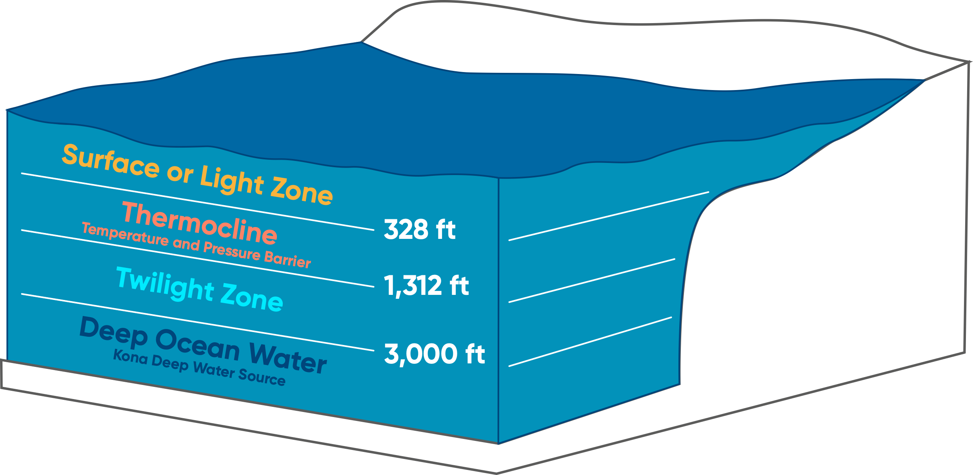
В чем уникальность воды из глубин океана
(Deep Ocean Water) ?
01
РАСПОЛОЖЕНИЕ
Глубоководная вода Deep Ocean Water (DOW) начинается ниже уровня 250 метров
Глубоководная вода отделена от поверхностной воды слоем термоклина, который препятствует их смешению
02
03
УСЛОВИЯ
Глубоководная вода отличается особыми условиями:
до неё не доходит солнечный свет, в ней минимально содержание кислорода, в ее составе содержатся редкие минеральные вещества
СЛОЖНОСТЬ ДОБЫЧИ
Обычно большая глубина океана начинается очень далеко от береговой линии, и в таких местах добыча глубоководной воды невозможна
Oceanmin

Slide 18
Свойства Deep Ocean Water
Состав богат макро-
и микроэлементами
За счет поступления минералов
из гидротермальных источников
и малого движения слоев DOW
к поверхности океана
Низкая температура
и стабильность
Не зависит от изменений климата, остается стабильной в диапазоне температур 6-9°С
Высокая чистота
На глубину DOW не доходят продукты жизнедеятельности человека
Повышенная биодоступность
Происхождение всех элементов природное,
они находятся в ионной форме, легко
доступной для организма
Oceanmin

Slide 19
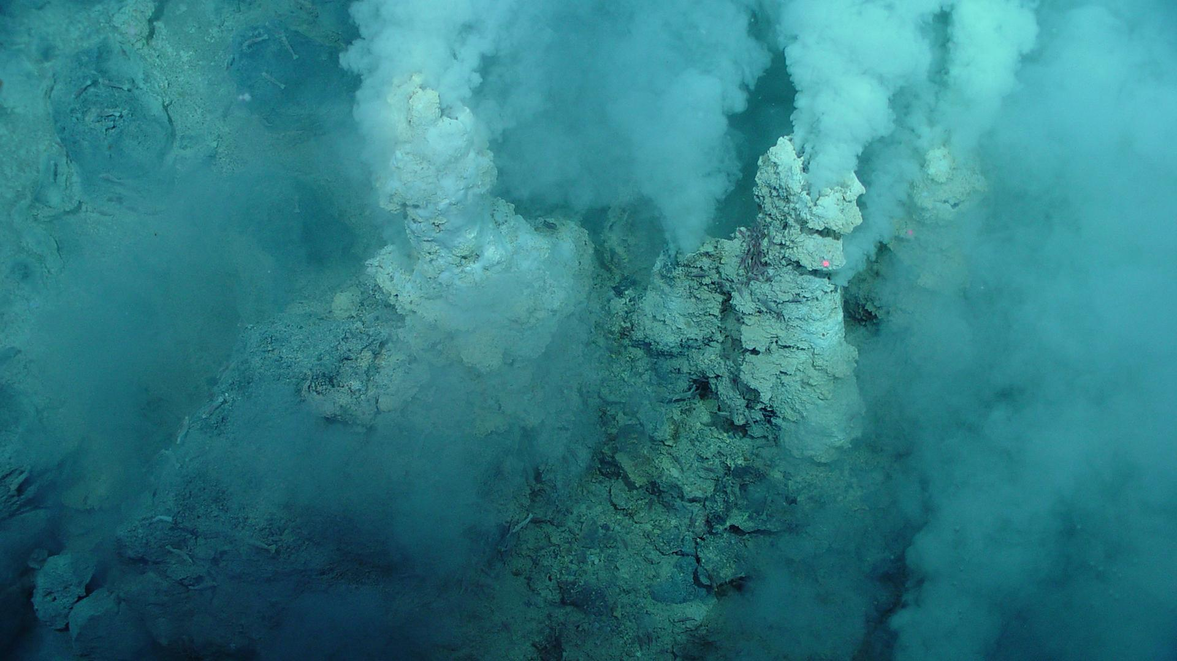
DOW – одна из самых чистых
и минерализованных на планете
По трещинам земной коры воды океана проникают в недра, насыщаются там минеральными веществами и снова возвращаются в океан через гидротермальные источники.
Эти источники представляют собой излияния горячей воды, насыщенные соединениями множества химических элементов.
Океан охлаждает эти потоки, и они попадают в течение глобальной конвейерной ленты, где благодаря низкой температуре и минимальному движению слоев воды
по вертикали эта насыщенная минералами вода стабильно циркулирует по планете на большой глубине.
Гидротермальные источники
*Charles Darwin and the Origin of Life. Juli Peretó, Jeffrey L. Bada, and Antonio Lazcano, Orig Life Evol Biosph. 2009 Oct; 39(5): 395–406
*Promotion of protocell self-assembly from mixed amphiphiles at the origin of lifeSean F. Jordan anadi Rammu, Ivan N. Zheludev1, Andrew M. Hartley, Amandine Maréchal and Nick Lane/ Nature Ecology & Evolution
ocean
current
Surface
current
ocean
Deep
Глобальная конвейерная лента
Oceanmin
Notes:
Процесс циркуляции воды в Мировом океане начинается с таяния летнего льда в Гренландии. Там вода собирает макро- и микроэлементы. Минералы делают воду более тяжелой, и она естественным образом опускается на дно и начинает свое путешествие.
Вода течет на юг по Атлантическому океану, огибает африканский мыс, затем следует на север через Индийский океан и в западную часть Тихого океана, приближаясь к суше у Тайваня, Окинавы и Гавайев. Потом возвращается обратно на юг в сторону Антарктиды. Там изменение температуры из-за летнего солнца заставляет глубоководные океанические воды подниматься на поверхность, чтобы питать крупнейшую микро- и макропищевую цепочку нашей планеты.
Согласно историческим документам, Чарльз Дарвин никогда не был полностью уверен в том, как зародилась жизнь. Он предполагал, что жизнь могла быть сформирована спонтанно в «теплом водоеме», обладающем надлежащим химическим составом. При отсутствии лучшего объяснения человечество в течение двух последних столетий пользовалось этой теорией.
Сейчас существует несколько альтернативных гипотез происхождения жизни, доказательство одной из которых представила недавно команда ученых из Университетского колледжа Лондона (UCL) и Биркбека (Лондонского университета). В ходе исследования ученым удалось воссоздать условия, в которых могла зародиться «искра» жизни. По их мнению, это произошло в глубинных гидротермальных источниках.
Charles Darwin and the Origin of Life. Juli Peretó, Jeffrey L. Bada, and Antonio Lazcano, Orig Life Evol Biosph. 2009 Oct; 39(5): 395–406
Promotion of protocell self-assembly from mixed amphiphiles at the origin of lifeSean F. Jordan anadi Rammu, Ivan N. Zheludev1, Andrew M. Hartley, Amandine Maréchal and Nick Lane/ Nature Ecology & Evolution
В опубликованном исследовании (в журнале Nature Ecology & Evolution) команда ученых рассказала об успешном создании протобионтов в щелочной воде, близкой по составу к морской. Другими словами, они доказали возможность того, что жизнь могла спонтанно развиться в находящихся на дне океана гидротермальных источниках, где в результате высоких температур химические элементы перемешиваются и вступают в реакции друг с другом.

Slide 20
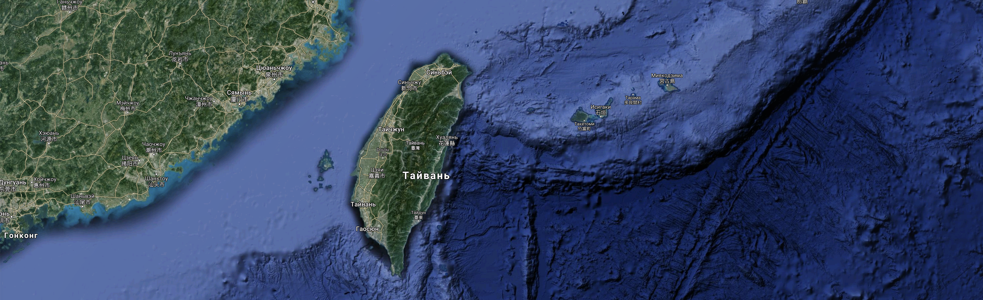
Добыча DOW
Всего 4 страны в мире имеют доступ к глубоководной морской воде —
Тайвань, Япония, Корея и Гавайи
У о.Тайвань самое удобное географическое положение для добычи DOW. Завод-производитель расположен у восточного побережья Тайваня, где на расстоянии менее 5 км от берега глубина
Тихого океана достигает более 1000 метров.
Oceanmin

Slide 21
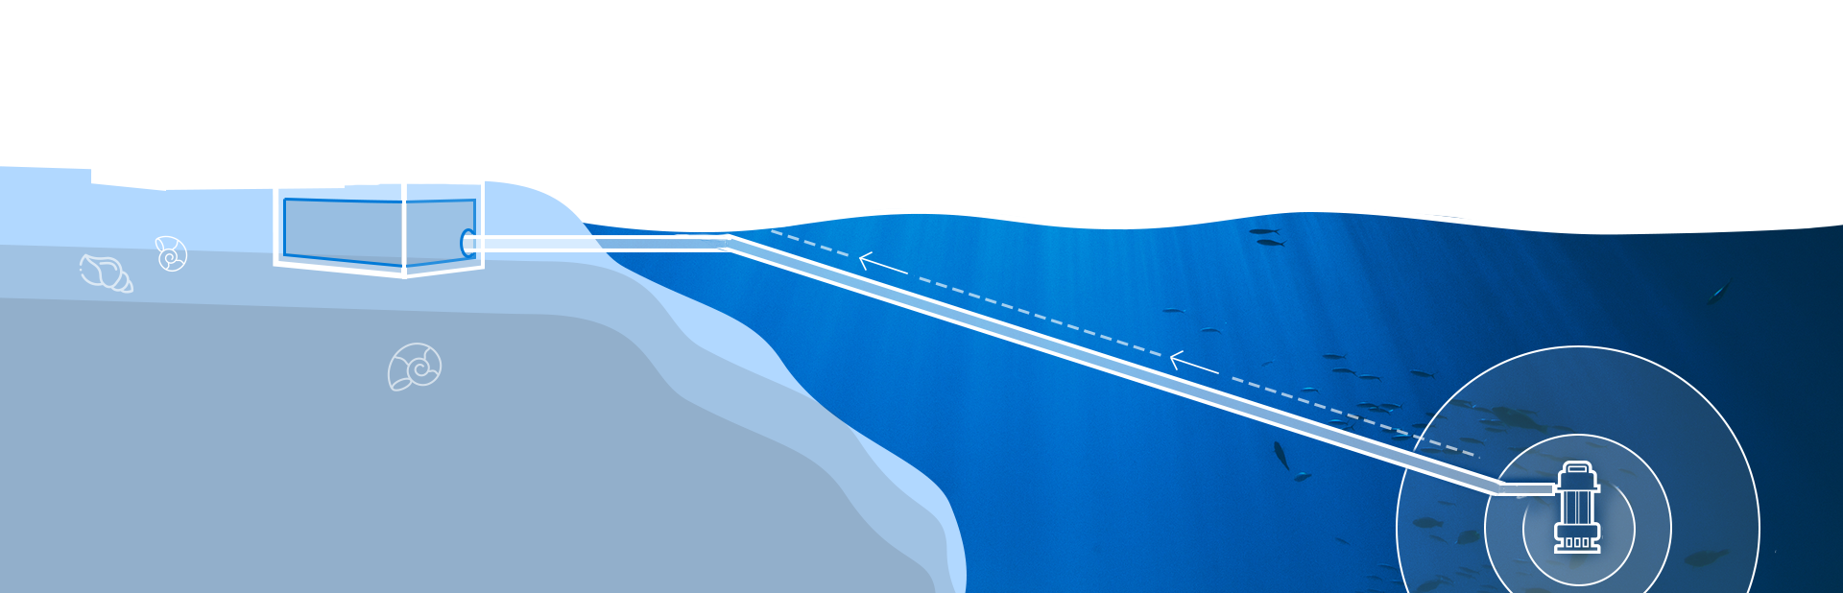
Технология
добычи
В технологии производства используются многоступенчатая система мембранных фильтров, высокоэффективные процессы вакуумного выпаривания и сублимационная сушка для концентрирования глубоководных минералов (в частности, магния) и максимально возможного снижения содержания натрия (десалинизации).
662 м
Oceanmin

Slide 22
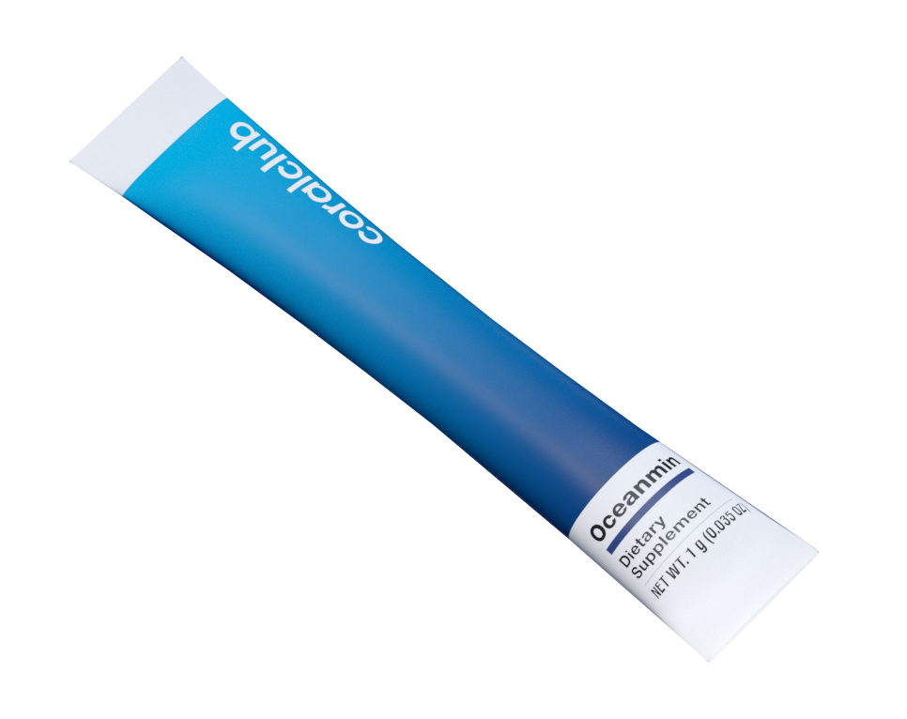
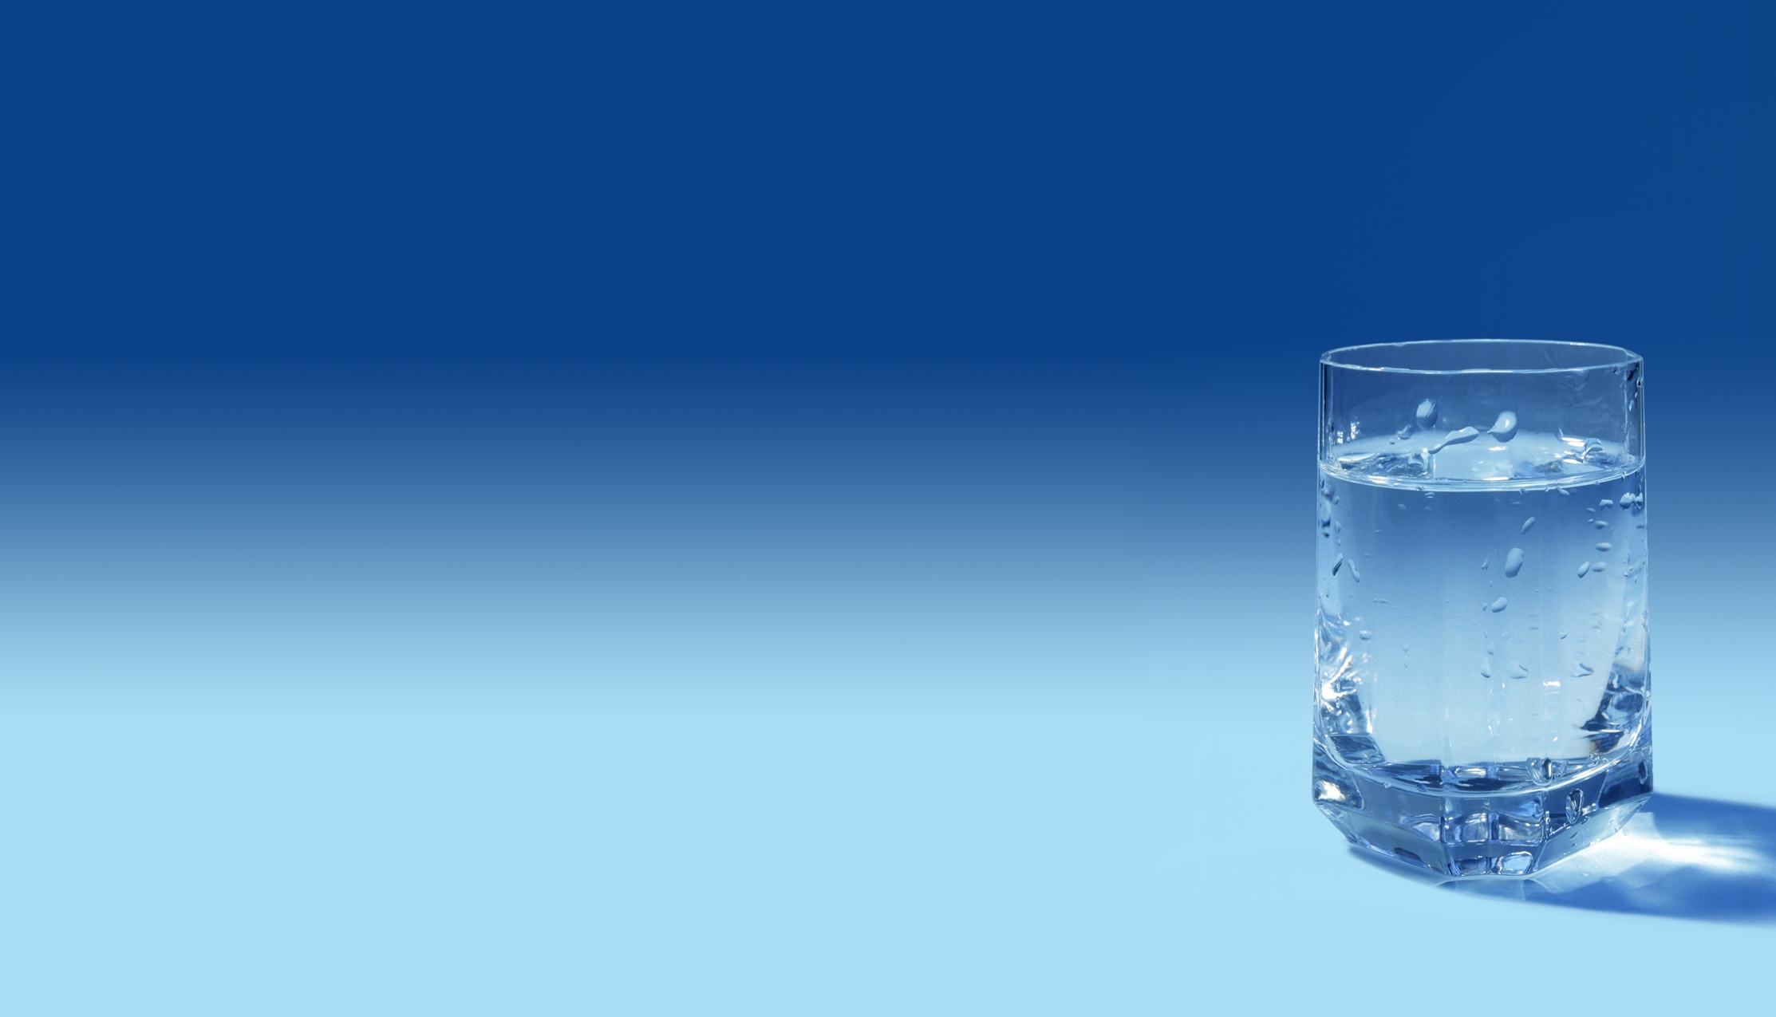
Так появляется
Oceanmin –
концентрированная сила океана в стакане обычной питьевой воды
Oceanmin

Slide 23
Минеральный состав Deep Ocean Water
Магний (Mg) – поддерживает здоровье нервной, сердечно-сосудистой, костной, пищеварительной систем
Кальций (Ca) – поддерживает здоровье костей и зубов
Калий (K) – поддерживает здоровье сердца
Хром (Cr) – помогает поддерживать нормальный уровень глюкозы в крови
Медь (Cu) – участвует в кроветворении
и поддерживает иммунитет
Железо (Fe) – транспортирует кислород
в ткани и мышцы
Йод (I) – поддерживает функцию
щитовидной железы
Марганец (Mn) – поддерживает здоровье мышц и сухожилий
Фосфор (P) – важен для энергетического обмена, здоровья ЦНС, костей и зубов, работы мозга
Селен (Se) – помогает выведению токсинов
Сульфаты (SO4) – улучшают желчеотделение
Цинк (Zn) – поддерживает иммунную функцию и здоровье репродуктивной системы
Литий (Li) – помогает защитить мозг
от старения
+
И еще более 50 микроэлементов
Oceanmin

Slide 24
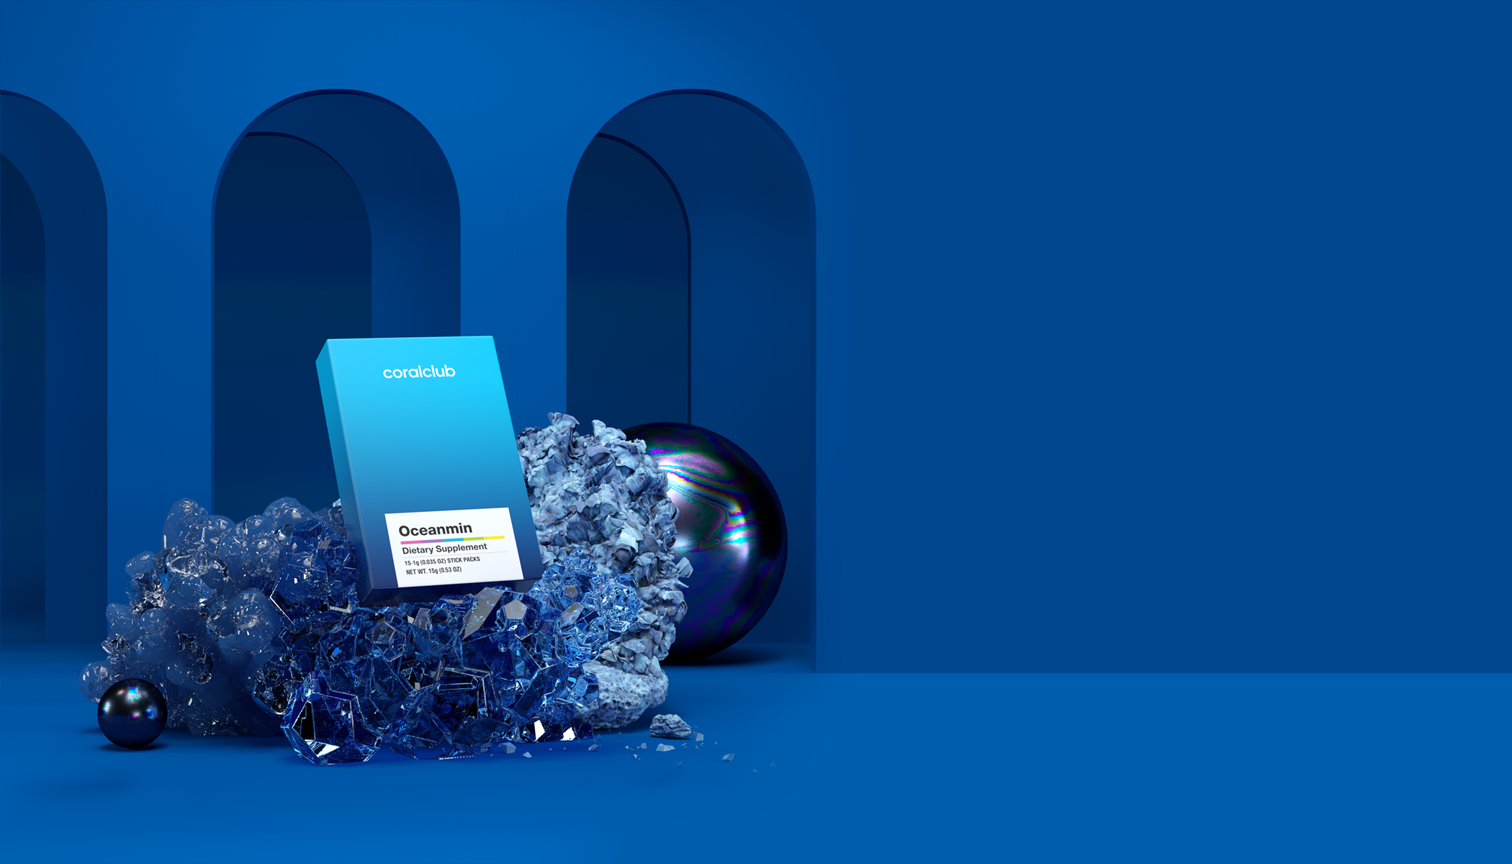
Благотворное действие DOW на организм
подтверждено многочисленными исследованиями,
в том числе клиническими испытаниями
Результаты исследований DOW
Физическая работоспособность, мышечная выносливость
Укрепление костно-мышечной системы
Быстрое восстановление
Электролитный баланс
Концентрация внимания и здоровье мозга
Метаболический синдром
Oceanmin
Notes:
Wang S.-T., Hwang D.-F., Chen R.-H., et al. Effect of deep sea water on the exercise-induced fatigue of rats. Journal of Food and Drug Analysis. 2009;17(2):133–141
Deep ocean mineral water accelerates recovery from physical fatigue. Hou CW, Tsai YS, Jean WH, Chen CY, Ivy JL, Huang CY, Kuo CH J Int Soc Sports Nutr. 2013 Feb 12; 10(1):7.
Deep Ocean Minerals Minimize Eccentric Exercise-Induced Inflammatory Response of Rat Skeletal Muscle Suchada Saovieng1, Jinfu Wu1, Chih-Yang Huang2, Chung-Lan Kao3, Matthew F. Higgins4, Rungchai Chuanchaiyakul5† and Chia-Hua Kuo1,2*† Frontiers in Physiology, September 2018, vol.9, article 1351
Higgins MF, Rudkin B, Kuo CH. Oral Ingestion of Deep Ocean Minerals Increases High-Intensity Intermittent Running Capacity in Soccer Players after Short-Term Post-Exercise Recovery: A Double-Blind, Placebo-Controlled Crossover Trial. Mar Drugs. 2019;17(5):309. Published 2019 May 24. doi:10.3390/md17050309
Wang ML, Chen YJ, Cheng FC. Nigari (deep seawater concentrate) enhances the treadmill exercise performance of gerbils. Biol Sport. 2014 Mar;31(1):69-72. doi: 10.5604/20831862.1086735. Epub 2014 Jan 22.
Wei Ching-Yin, Chen Chung-Yu, Liao Yi-Hung, Tsai Yung-Shen, Huang Chih-Yang, Chaunchaiyakul Rungchai, Higgins Matthew F., Kuo Chia-Hua. Deep Ocean Mineral Supplementation Enhances the Cerebral Hemodynamic Response during Exercise and Decreases Inflammation Postexercise in Men at Two Age Levels. Frontiers in Physiology. VOLUME 8. 2017 p. 1016
Wang S.-T., Hwang D.-F., Chen R.-H., et al. Effect of deep sea water on the exercise-induced fatigue of rats. Journal of Food and Drug Analysis. 2009;17(2):133–141
Deep ocean mineral water accelerates recovery from physical fatigue. Hou CW, Tsai YS, Jean WH, Chen CY, Ivy JL, Huang CY, Kuo CH J Int Soc Sports Nutr. 2013 Feb 12; 10(1):7.
Deep Ocean Minerals Minimize Eccentric Exercise-Induced Inflammatory Response of Rat Skeletal Muscle Suchada Saovieng1, Jinfu Wu1, Chih-Yang Huang2, Chung-Lan Kao3, Matthew F. Higgins4, Rungchai Chuanchaiyakul5† and Chia-Hua Kuo1,2*† Frontiers in Physiology, September 2018, vol.9, article 1351
(2)
- Modulation of lipid metabolism by deep-sea water in cultured human liver (HepG2) cells. He S, Hao J, Peng W, Qiu P, Li C, Guan H Mar Biotechnol (NY). 2014 Apr; 16(2):219-29.
- Deep sea water modulates blood pressure and exhibits hypolipidemic effects via the AMPK-ACC pathway: an in vivo study. Sheu MJ, Chou PY, Lin WH, Pan CH, Chien YC, Chung YL, Liu FC, Wu CH Mar Drugs. 2013 Jun 17; 11(6):2183-202.
- Chang M.-H., Tzang B.-S., Yang T.-Y., Hsiao Y.-C., Yang H.-C., Chen Y.-C. Effects of deep-seawater on blood lipids and pressure in high-cholesterol dietary mice. Journal of Food Biochemistry. 2011;35(1) :241–259
- Cardiovascular protection of deep-seawater drinking water in high-fat/cholesterol fed hamsters. Hsu CL, Chang YY, Chiu CH, Yang KT, Wang Y, Fu SG, Chen YC Food Chem. 2011 Aug 1; 127(3):1146-52.
Miyamura M., Yoshioka S., Hamada A., et al. Difference between deep seawater and surface seawater in the preventive effect of atherosclerosis. Biological and Pharmaceutical Bulletin. 2004;27(11):1784–1787
Kimura M., Tai H., Nakagawa K., Yokoyama Y., Ikegami Y., Takeda T. Effect of drinking water without salt made from deep sea water in lipid metabolism of rats. Proceedings of the MTS/IEEE Techno-Ocean '04: Bridges Across the Oceans (Ocean '04); November 2004; Kobe, Japan. pp. 320–321.
Kimura M., Takeda R., Takeda T., et al. Effect cholesterol level in plasma of rats by drinking high magnesium water made from deep sea water. Proceedings of the MTS/IEEE Oceans (OCEANS '15); November 2001; Honolulu, Hawaii, USA. pp. 1965–1966
Drinking deep seawater decreases serum total and low-density lipoprotein-cholesterol in hypercholesterolemic subjects. Fu ZY, Yang FL, Hsu HW, Lu YFJ Med Food. 2012 Jun; 15(6):535-41.
Pharmacological activity of deep-sea water: examination of hyperlipemia prevention and medical treatment effect. Yoshioka S, Hamada A, Cui T, Yokota J, Yamamoto S, Kusunose M, Miyamura M, Kyotani S, Kaneda R, Tsutsui Y, Odani K, Odani I, Nishioka Y Biol Pharm Bull. 2003 Nov; 26(11):1552-9.
Deep sea water modulates blood pressure and exhibits hypolipidemic effects via the AMPK-ACC pathway: an in vivo study. Sheu MJ, Chou PY, Lin WH, Pan CH, Chien YC, Chung YL, Liu FC, Wu CH Mar Drugs. 2013 Jun 17; 11(6):2183-202.
Deep-sea water improves cardiovascular hemodynamics in Kurosawa and Kusanagi-Hypercholesterolemic (KHC) rabbits. Katsuda S, Yasukawa T, Nakagawa K, Miyake M, Yamasaki M, Katahira K, Mohri M, Shimizu T, Hazama A Biol Pharm Bull. 2008 Jan; 31(1):38-44.
Ha B. G., Park J.-E., Shin E. J., Shon Y. H. Modulation of glucose metabolism by balanced deep-sea water ameliorates hyperglycemia and pancreatic function in streptozotocin-induced diabetic mice. PLoS ONE. 2014;9(7)
Anti-diabetic effect of balanced deep-sea water and its mode of action in high-fat diet induced diabetic mice. Ha BG, Shin EJ, Park JE, Shon YH Mar Drugs. 2013 Oct 29; 11(11):4193-212.
Ha B. G., Park J.-E., Shin E. J., Shon Y. H. Modulation of glucose metabolism by balanced deep-sea water ameliorates hyperglycemia and pancreatic function in streptozotocin-induced diabetic mice. PLoS ONE. 2014;9(7)
Anti-diabetic effect of balanced deep-sea water and its mode of action in high-fat diet induced diabetic mice. Ha BG, Shin EJ, Park JE, Shon YH Mar Drugs. 2013 Oct 29; 11(11):4193-212.
Anti-obesity and antidiabetic effects of deep sea water on ob/ob mice. Hwang HS, Kim HA, Lee SH, Yun JW Mar Biotechnol (NY). 2009 Jul-Aug; 11(4):531-9.
- Anti-obesity and antidiabetic effects of deep sea water on ob/ob mice. Hwang HS, Kim HA, Lee SH, Yun JW Mar Biotechnol (NY). 2009 Jul-Aug; 11(4):531-9.
Effects of balanced deep-sea water on adipocyte hypertrophy and liver steatosis in high-fat, diet-induced obese mice. Ha BG, Park JE, Shin EJ, Shon YH Obesity (Silver Spring). 2014 Jul; 22(7):1669-78.
Anti-diabetic effect of balanced deep-sea water and its mode of action in high-fat diet induced diabetic mice. Ha BG, Shin EJ, Park JE, Shon YH Mar Drugs. 2013 Oct 29; 11(11):4193-212.
Combination of deep sea water and <i>Sesamum indicum</i> leaf extract prevents high-fat diet-induced obesity through AMPK activation in visceral adipose tissue. Yuan H, Chung S, Ma Q, Ye LI, Piao G Exp Ther Med. 2016 Jan; 11(1):338-344.
Possible anti-obesity therapeutics from nature--a review. Yun JW Phytochemistry. 2010 Oct; 71(14-15):1625-41.
Stimulatory Effects of Balanced Deep Sea Water on Mitochondrial Biogenesis and Function. Ha BG, Park JE, Cho HJ, Shon YH PLoS One. 2015; 10(6):e0129972.
Inhibitory effect of deep-sea water on differentiation of 3T3-L1 adipocytes. Hwang HS, Kim SH, Yoo YG, Chu YS, Shon YH, Nam KS, Yun JW Mar Biotechnol (NY). 2009 Mar-Apr; 11(2):161-8.
Drinking deep seawater decreases serum total and low-density lipoprotein-cholesterol in hypercholesterolemic subjects.Fu ZY, Yang FL, Hsu HW, Lu YF J Med Food. 2012 Jun; 15(6):535-41.
(3)
Shen J.-L., Hsu T.-C., Chen Y.-C., et al. Effects of deep-sea water on cardiac abnormality in high-cholesterol dietary mice. Journal of Food Biochemistry. 2012;36(1):1–11
Cardiovascular protection of deep-seawater drinking water in high-fat/cholesterol fed hamsters. Hsu CL, Chang YY, Chiu CH, Yang KT, Wang Y, Fu SG, Chen YC Food Chem. 2011 Aug 1; 127(3):1146-52.
Deep-sea water improves cardiovascular hemodynamics in Kurosawa and Kusanagi-Hypercholesterolemic (KHC) rabbits. Katsuda S, Yasukawa T, Nakagawa K, Miyake M, Yamasaki M, Katahira K, Mohri M, Shimizu T, Hazama A Biol Pharm Bull. 2008 Jan; 31(1):38-44.
Faryadi Q. The magnificent effect of magnesium to human health: a critical review. International Journal of Applied Science and Technology. 2012;2(3):118–126.
- Deep sea water modulates blood pressure and exhibits hypolipidemic effects via the AMPK-ACC pathway: an in vivo study. Sheu MJ, Chou PY, Lin WH, Pan CH, Chien YC, Chung YL, Liu FC, Wu CH Mar Drugs. 2013 Jun 17; 11(6):2183-202.
Miyamura M., Yoshioka S., Hamada A., et al. Difference between deep seawater and surface seawater in the preventive effect of atherosclerosis. Biological and Pharmaceutical Bulletin. 2004;27(11):1784–1787. doi: 10.1248/bpb.27.1784
Pharmacological activity of deep-sea water: examination of hyperlipemia prevention and medical treatment effect. Yoshioka S, Hamada A, Cui T, Yokota J, Yamamoto S, Kusunose M, Miyamura M, Kyotani S, Kaneda R, Tsutsui Y, Odani K, Odani I, Nishioka Y Biol Pharm Bull. 2003 Nov; 26(11):1552-9.
(4)
Liu H.-Y., Liu M.-C., Wang M.-F., et al. Potential osteoporosis recovery by deep sea water through bone regeneration in SAMP8 mice. Evidence-based Complementary and Alternative Medicine. 2013;2013

Slide 25
Oceanmin поможет:
Справиться с чувством локальной
и хронической усталости, увеличить мышечную силу
Увеличить физическую выносливость
и умственную работоспособность, в том
числе во время диет
Нормализовать психоэмоциональный баланс и увеличить стрессоустойчивость
Поддержать работу сердца
Укрепить костную ткань
Быстрее восстановиться после болезней, травм
Oceanmin

Slide 26
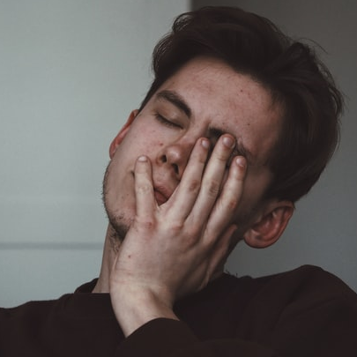
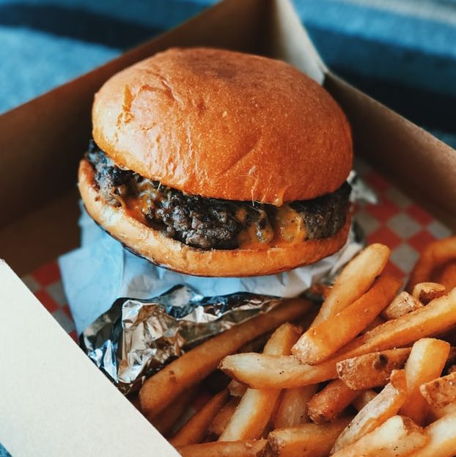
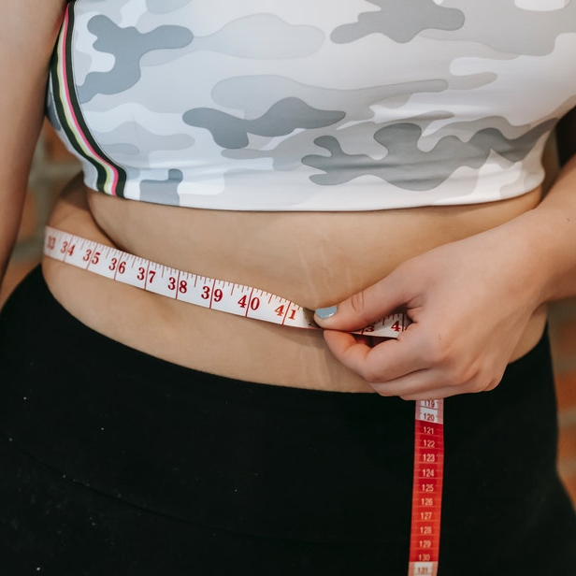
Когда принимать Oceanmin?
стресс и эмоциональное
выгорание
усталость
(локальная/хроническая)
во время диеты и после голодания
несбалансированное
питание
лишний вес
регулярные интенсивные физические и умственные нагрузки (студенты, абитуриенты, спортсмены)
нарушение метаболизма и водно-электролитного баланса
проблемы с ЖКТ
преклонный
возраст
Oceanmin

Slide 27
Вода - ключ к продукту
Образ жизни и питание | Приготовление | Продолжительность приема
Регулярные интенсивные занятия спортом | 1 саше на 0,75-1 л. Принимать небольшими порциями во время и после тренировки | Параллельно курсам тренировок
Регулярный прием более 50 мл крепкого алкоголя (или эквивалент других алкогольных напитков) чаще 3 раз в неделю, курение | 1 саше на 0,75 л. Принимать в течение дня или разделить на 3-4 порции | 1 месяц, 3-4 раза в год
Проживание в регионах с водой низкой жесткости | 1 саше на 0,75-1 л. Принимать в течение дня или разделить на 2-3 порции | 1 месяц, 2-3 раза в год
Ситуации хронического стресса | 1 саше на 0,75-1 л. Принимать в течение дня или разделить на 3-4 порции | 1 месяц (во время и после ситуации хронического стресса)
Диеты | Не принимать в период голодания. В другое время 1 саше на 0,75-1-1,5 л. Принимать в течение дня или разделить на 3-4 порции | 1 месяц
Oceanmin

Slide 28
Вода – ключ к продукту
Образ жизни и питание | Приготовление | Продолжительность приема
Риск развития гиперхолистеринемии (повышенный уровень холестерина); риск развития метаболического синдрома | 1 саше на 0,75-1-1,5 л. Принимать в течение дня или разделить на 3-5 порций | 1 месяц, повторять 3-4 раза в год
Для женщин: в период менопаузы и постменопаузы; при приеме оральных контрацептивов, гормональных препаратов | 1 саше на 0,75-1-1,5 л. Принимать в течение дня или разделить на 3-5 порций | Обсудить с консультантом
Прием антибиотиков | 1 саше на 0,75-1-1,5 л. Принимать в течение дня или разделить на 3-5 порций | 2 недели после приема антибиотиков
Задержка стула | 1 саше на 0,25-0,5 л. Разделить на 2-3 порции в течение дня | До наступления эффекта
Изжога | 1 саше на 0,5 л. Принимать после еды небольшими порциями при необходимости | Единовременно при необходимости
Oceanmin

Slide 29
Рекомендации по приготовлению
воды c Oceanmin
Выбор температуры воды для Oceanmin индивидуален. Лучше использовать воду комнатной температуры (примерно +23 градуса по Цельсию).
Растворять Oceanmin нужно в обычной питьевой воде. Минеральная и дистиллированная – не подходят.
Продолжительность приема Oceanmin – один месяц. Затем следует сделать перерыв. Также можно пить Oceanmin через день.
Oceanmin

Slide 30
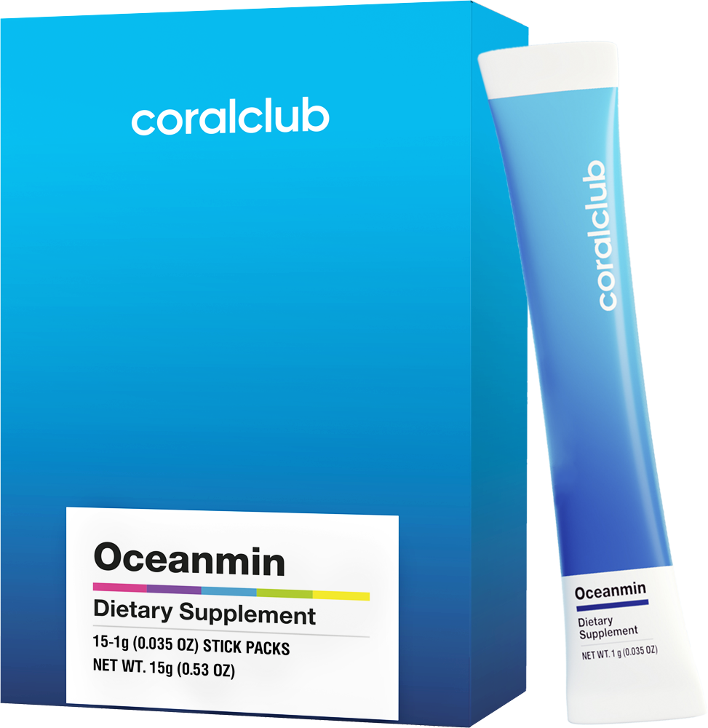
Oceanmin
225115
1 упаковка = 15 саше по 1 г
БОНУСНЫЕ БАЛЛЫ
КЛУБНАЯ ЦЕНА
РОЗНИЧНАЯ ЦЕНА
17
25 у.е.
31,25 у.е.
Oceanmin

Slide 31
Oceanmin
Сила океана
в твоём стакане воды

